Slide 1
Chào mừng các em đến với tiết học
Chào mừng các con đến với tiết học vần

Slide 3
Trò chơi
SÓC NÂU TÌM HẠT DẺ
1
3
2

Slide 4
Câu 1: 4 x 5 = ?
A. 20
B. 4
C. 5

Slide 5
1
3
2

Slide 6
Câu 2: 4 x ? = 36
A. 8
B. 9
C. 10

Slide 7
3
2

Slide 8
Câu 3: ? x 3 = 12
A. 12
B. 3
C. 4

Slide 9
CHIẾN THẮNG
3

Slide 10
4 x 3 = 12
4 x 5 = 20
4 x 8 = 32

Slide 11
BBẢNG NHÂN 4
4 x 1 =
4
4 x 6 =
24
4 x 2 =
8
4 x 7 =
28
4 x 3 = 12
4 x 8 = 32
4 x 4 =
16
4 x 9 =
36
4 x 10 =
40
4 x 5 = 20

Slide 12
Toán
Bảng chia 4 (Tiết 1)

Slide 13
KHÁM PHÁ

Slide 14
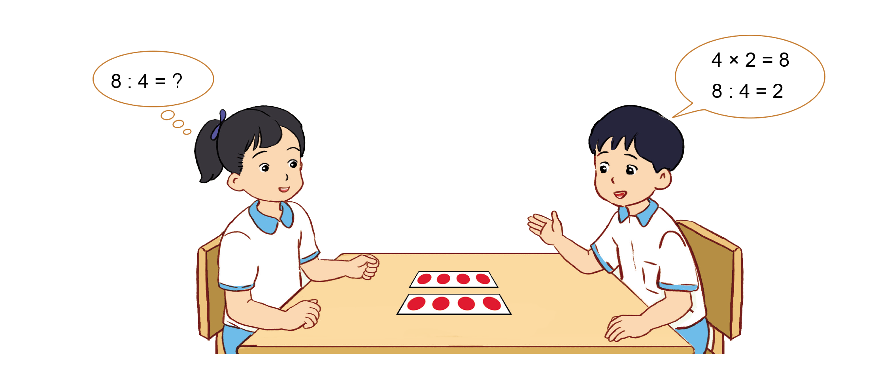
Sử dụng chấm tròn

Slide 16
4
16 : 4 =?

Slide 17
THẢO LUẬN
NHÓM 4
Lập bảng chia 4

Slide 18
Bảng chia 4
4 : 4 =
8 : 4 =
12 : 4 =
16 : 4 =
20 : 4 =
6
1
24 : 4 =
28 : 4 =
32 : 4 =
36 : 4 =
40 : 4 =
2
7
3
8
4
9
5
10
Notes:
Nhận xét bảng chia 4 :
Số bị chia
Số chia
thương

Slide 19
4 : 4 = 1
8 : 4 = 2
12 : 4 = 3
16 : 4 = 4
20 : 4 = 5
24 : 4 = 6
28 : 4 = 7
32 : 4 = 8
36 : 4 = 9
40 : 4 = 10
Nhận xét bảng chia 4

Slide 20
4 : 4 = 1
8 : 4 = 2
12 : 4 = 3
16 : 4 = 4
20 : 4 = 5
24 : 4 = 6
28 : 4 = 7
32 : 4 = 8
36 : 4 = 9
40 : 4 = 10
- Số bị chia là kết quả của bảng nhân 4.
- Số chia đều là 4.
- Thương là các số từ 1 đến 10
Notes:
Nhận xét bảng chia 4
Số bị chia
Số chia
Thương

Slide 21
Bảng chia 4
4 : 4 =
8 : 4 =
12 : 4 =
16 : 4 =
20 : 4 =
6
1
24 : 4 =
28 : 4 =
32 : 4 =
36 : 4 =
40 : 4 =
2
7
3
8
4
9
5
10
Notes:
Cùng học bảng chia 4.

Slide 22
4 : 4 = 1
8 : 4 = 2
12 : 4 = 3
16 : 4 = 4
20 : 4 = 5
24 : 4 = 6
28 : 4 = 7
32 : 4 = 8
36 : 4 = 9
40 : 4 = 10

Slide 23
4 : 4 = 1
8 : 4 = 2
12 : 4 = 3
16 : 4 = 4
20 : 4 = 5
24 : 4 = 6
28 : 4 = 7
32 : 4 = 8
36 : 4 = 9
40 : 4 = 10

Slide 25
= 4
= 8
= 10
= 2
= 7
= 6
= 5
= 1
= 9

Slide 27
GIÚP SÓC VỀ NHÀ

Slide 28
12 : 4 = ?
A. 2
B. 3
C. 4

Slide 29
24 : 4 = ?
A. 4
B. 5
C. 6

Slide 30
40 : 4 = ?
A. 10
B. 9
C. 8

Slide 31
4 : 4 = ?
A. 6
B. 4
C. 1

Slide 32
36 : 4 = ?
A. 9
B. 7
C. 4

Slide 33
CHÀO CÁC BẠN

